Slide 1
From Ecological Debt to Ecological Hope De la dette écologique à l’espoir écologique

Slide 2
Mute
En sourdine
Please keep yourself muted to respect our speakers and their contributions to the agenda.
Veuillez rester silencieux afin de respecter nos panelistes et leurs contributions à l'ordre du jour.
Recordings
Enregistrement
This session is being recorded and will be circulated and posted after the event.
Cette session est enregistrée et sera diffusée et partagée après l'événement.
Chat Function
Clavardage
The chat function will be disabled during portions of tonight’s event.
La fonction clavardage sera désactivée pendant certaines parties de l'événement de ce soir.

Slide 3
From Ecological Debt to Ecological Hope De la dette écologique à l’espoir écologique
Introduction & Opening Prayer / Introduction & prière d’ouverture
Genevieve Gallant, ORCIE-BCRÉI
Karen Kelly, cnd
From Ecological Debt to Ecological Hope / De la dette écologique à l’espoir écologique
Sasquia Antunez Pineda, ORCIE-BCRÉI
Ir Nilva Dal Bello, csj & Mr. Elton Bozzetto
Sue Wilson, csj
Small group discussion / Discussion en petits groupes
Call to action / Appel à l’action
Joe Gunn, ORCIE-BCRÉI

Slide 5
Dear brothers and sisters, in this Year of Jubilee,
let us lift up our hearts to Christ, and become singers of hope
in a culture marked by much despair.
By our actions, our words, the decisions we make each day,
our patient efforts to sow seeds of beauty and kindness
wherever we find ourselves,
we want to sing of hope,
so that its melody can touch the heartstrings of humanity
and reawaken in every heart
the joy and the courage to embrace life to the full.
(Pope Francis, Homily May 9th 2024, St. Peter’s, Rome.)

Slide 6
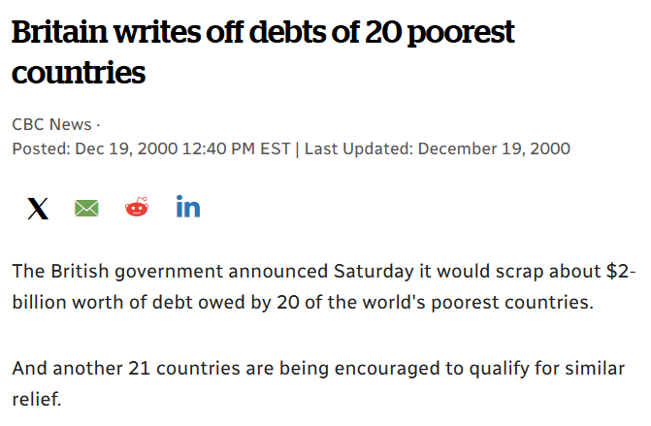
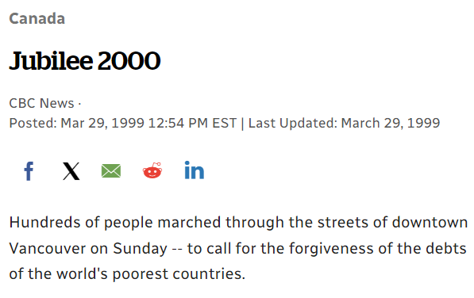
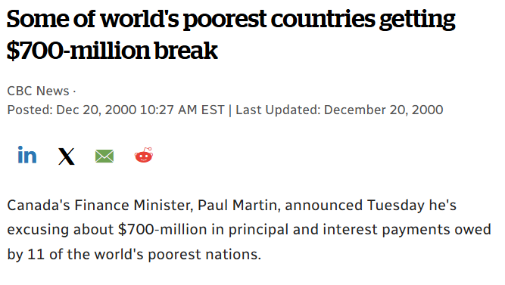
Jubilee 2000 -> Jubilee 2025
Jubilé 2000 -> Jubilé 2025
The Jubilee 2000 campaign is often remembered as one of the most successful ecumenical campaigns in Canada, achieving bilateral debt cancelation and contributing to a global campaign that has canceled $130 billion of debt in 36 countries.
La campagne Jubilé 2000 est souvent considérée comme l'une des campagnes œcuméniques les plus réussies au Canada. Elle a permis l'annulation de la dette bilatérale et a contribué à une campagne mondiale qui a permis d'annuler 130 milliards de dollars de dettes dans 36 pays.

Slide 7
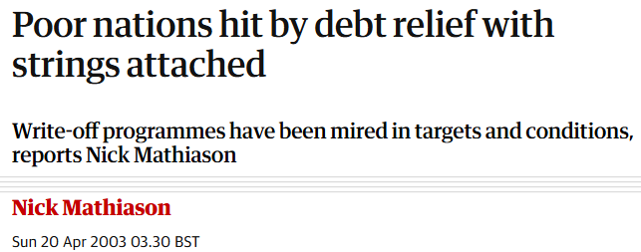
An Incomplete Victory Une victoire incomplète
While Jubilee 2000 succeeded in canceling billions in debt, the root causes of the debt crisis are still in place.
When creditors canceled debt, they often demanded that countries had to privatize key sectors of their economy to qualify, repeating the injustice of “structural adjustment” programs.
25 years later, countries in the South face another debt crisis.
Si le Jubilé 2000 a permis d'annuler des milliards de dettes, les causes profondes de la crise de la dette sont toujours présentes.
Lorsque les créanciers ont annulé la dette, ils ont souvent exigé que les pays privatisent des secteurs clés de leur économie pour pouvoir en bénéficier, répétant ainsi l'injustice des programmes d'« ajustement structurel ».
25 ans plus tard, les pays du Sud sont confrontés à une nouvelle crise de la dette.
Les pays pauvres bénéficient d'un allègement de la dette assorti de conditions
Les programmes de radiation ont été embourbés dans des objectifs et des conditions
Dimanche 20 avril 2003

Slide 8
A Global Campaign for Debt Justice
Une campagne mondiale pour la justice en matière de dette
Dozens of organizations have come together for the global campaign to Turn Debt into Hope, presenting a unique moment of Christian unity for justice.
As world leaders gather at key moments to discuss economics and the climate, people will mobilize to gather signatures on a petition making it clear that the people of the world want real change.
Des dizaines d'organisations se sont réunies dans le cadre de la campagne mondiale Transformer la dette en espoir, offrant ainsi un moment unique d'unité chrétienne pour la justice.
Alors que les dirigeants mondiaux se réunissent à des moments clés pour discuter de l'économie et du climat, les gens se mobiliseront pour recueillir des signatures sur une pétition montrant clairement que les peuples du monde veulent un véritable changement.

Slide 9
Interpretation available | Interprétation disponible

Slide 10
From Ecological Debt to Ecological Hope De la dette écologique à l’espoir écologique Sasquia Antunez Pineda
What is ecological debt and how it relates to financial global exploitation?
Our Role: The Global North and Canada
How can we be tangible signs of hope?
1. Qu’est-ce que la dette écologique et comment est-elle liée à l’exploitation financière mondiale ? 2. Notre rôle : Le Nord et le Canada 3. Comment pouvons-nous être des signes tangibles d’espérance ?

Slide 11
Pope Francis call to affluent nations…
“A true ‘ecological debt’ exists, particularly between the global North and South, connected to commercial imbalances with effects on the environment and the disproportionate use of natural resources by certain countries over long periods of time.” (Spes non confundit)
“Ecological debt and external debt are two sides of the same coin that mortgages the future.” (Laudato Si’)
Appel du pape François aux nations riches...
« Il y a une vraie “dette écologique”, particulièrement entre le Nord et le Sud, liée à des déséquilibres commerciaux, avec des conséquences dans le domaine écologique, et liée aussi à l’utilisation disproportionnée des ressources naturelles, historiquement pratiquée par certains pays » (Spes non confundit) «La dette écologique et la dette extérieure sont les deux faces d'une même pièce. » (Laudato Si')

Slide 12
Ecological debt? La dette écologique?
- Cumulative harm to the Global South from the Global North:
- Resource extraction, carbon emissions, and pollution
- Overuse and appropriation of natural resources and ecosystems
- Use of the Global South as a waste depository
- Unequal trade, cultural disruption, and exploitation of Indigenous Peoples and knowledge
- Land dispossession and impoverishment of Indigenous Peoples
- Irreversible loss of life: natural disasters, biodiversity loss, and slavery
- Dommages cumulés causés au Sud par le Nord :
Extraction des ressources, émissions de carbone et pollution
Surutilisation et appropriation des ressources naturelles et des écosystèmes
Utilisation de l'hémisphère Sud comme dépôt de déchets
Commerce inégal, perturbation culturelle et exploitation des peuples autochtones et de leurs connaissances
Dépossession des terres et appauvrissement des peuples autochtones
Perte irréversible de vie : catastrophes naturelles, perte de biodiversité et esclavage.
Notes:
“…is essentially constituted by economic and trade relations based on the indiscriminate exploitation of resources, and its ecological impacts, including global environmental deterioration, most of which is the responsibility of the North.”
~ Debt treaty, 1992

Slide 13
How is this happening?
Comment cela se passe-t-il ?

Slide 14
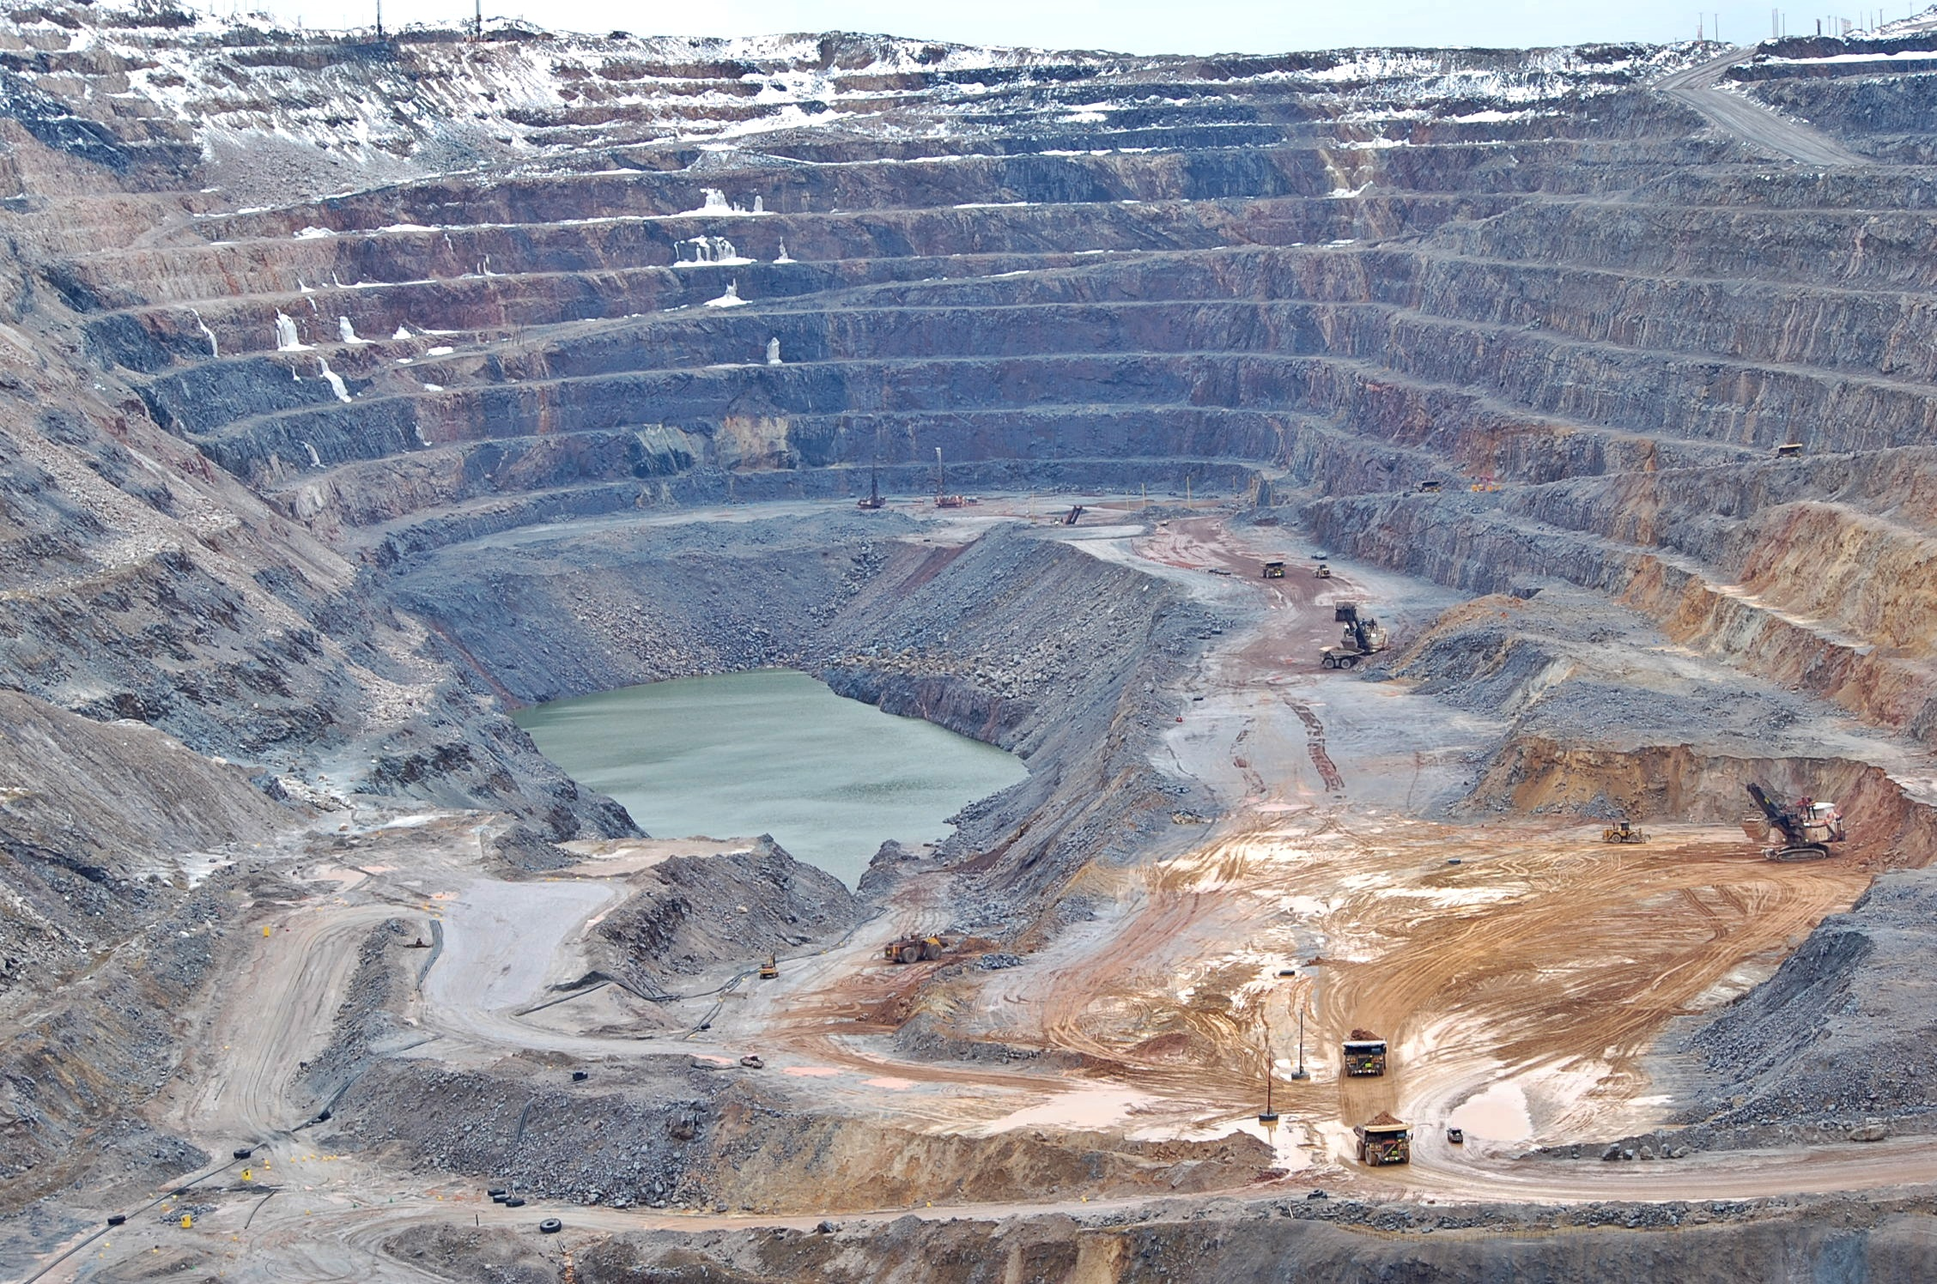
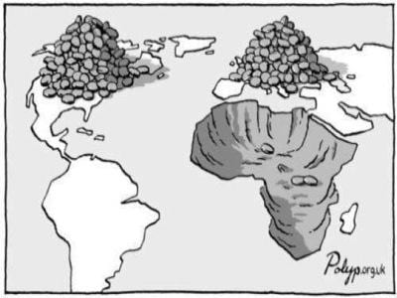
Ecological debt entails…
The economic growth of the Global North is achieved through the extraction of natural resources from the Global South, since colonial times. The extractivist nature of this economic system has driven climate change.
La dette écologique implique...
La croissance économique des pays du Nord est obtenue grâce à l’extraction des ressources naturelles des pays du Sud, depuis l’époque coloniale. La nature extractiviste de ce système économique a été à l’origine du changement climatique.

Slide 15
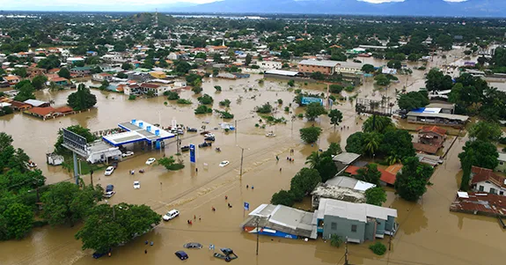
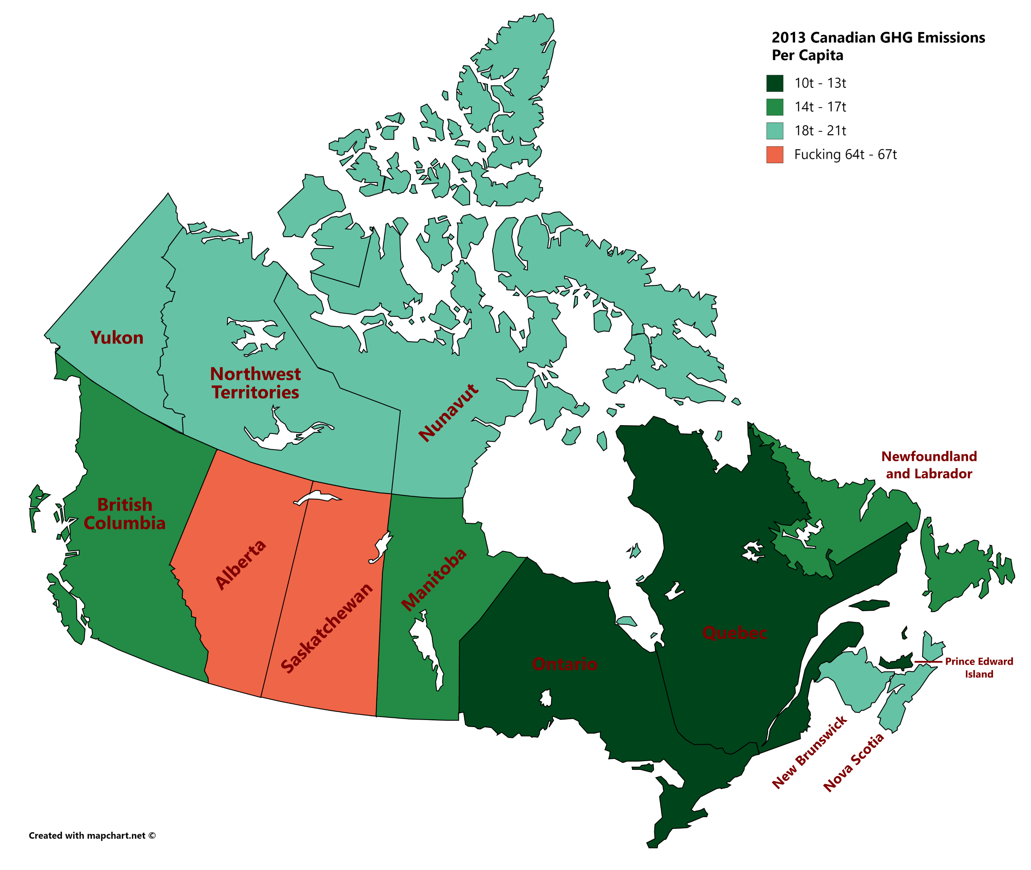
USA: source of 20% of CO2 emissions historically
Canada is amongst the highest per-capita emitters, using more fossil fuels than 99% of the world
Damages in Global South by 2050: up to $1T/year.
96% of deaths caused by natural disasters happen in developing nations
États-Unis : 20 % des émissions historiques de CO2 Canada : 2e plus grand nombre d’émissions par habitant, utilisant plus de combustibles fossiles que 99 % de la population mondiale
Dommages dans les pays Sud d’ici 2050 : jusqu’à 1 milliard de dollars par an. 96 % des décès causés par des catastrophes naturelles surviennent dans les pays en développement
Notes:
The climate debt (Since 1850):
deepening the Global North’s debt

Slide 16
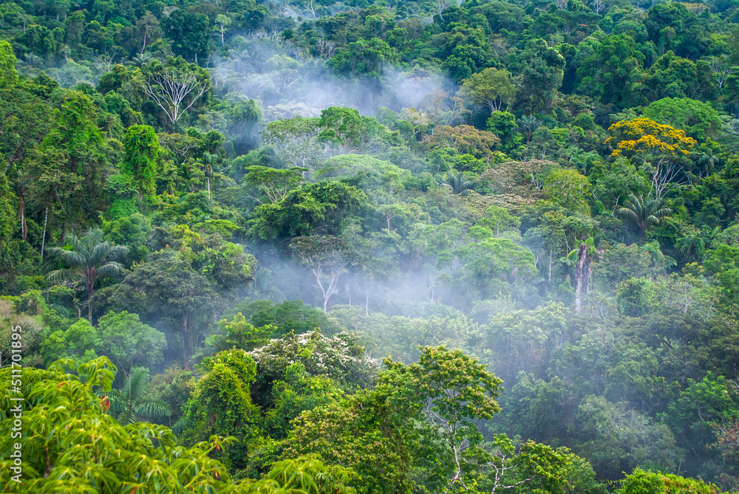
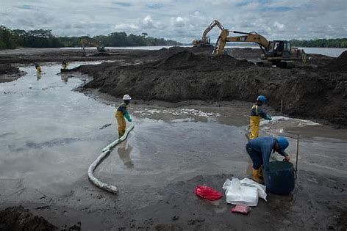
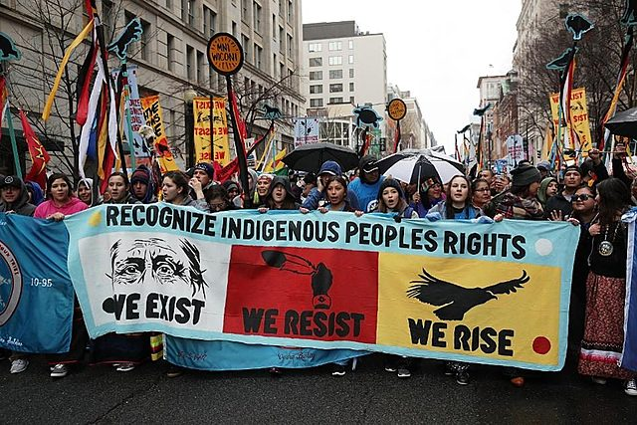
The Colonial Legacy
L’héritage du colonialisme
La région amazonienne de l'Équateur a subi plus de 1 000 déversements de pétrole depuis les années 1970
Les compagnies minières Canadiennes détiennent 48,9 % du marché de l'exploration minière des grandes entreprises en Amérique latine
L'exploitation minière à grande échelle, les projets d'oléoducs et l'extraction de combustibles fossiles ont contaminé les terres et les eaux et violé les droits issus des traités des peuples autochtones du Canada
Ecuador’s Amazon region has suffered over 1,000 oil spills since the 1970s
Canadian companies control nearly half (48.9%) of large-scale mining exploration in Latin America
Large-scale mining, pipeline projects, and fossil fuel extraction have contaminated land and water and violated Treaty rights of Indigenous Peoples in Canada
Notes:
The neo-colonial system leading extractive industries drive unsustainable production and consumption patterns in the North
No fair compensation and environmental harm for the South
Ecuador’s Amazon region has suffered over 1,000 oil spills since the 1970s, adversely affecting biodiversity and Indigenous communities’ health and livelihood
Canadian mining companies hold 48.9 % of the large enterprise mining exploration market in Latin America
Large-scale mining, pipeline projects, and fossil fuel extraction have contaminated land and water and violated Treaty rights of Indigenous Peoples in Canada

Slide 17
Financial debt crisis and ecological debt
Crise de la dette financière et dette écologique
Predatory Lending: Trapping Communities in Debt Colonies
Global South countries expected to deplete natural resources to pay financial debt, while Global North does not face the ramifications of the climate crisis.
- Structural Adjustment Programs in the 1980’s
- Honduras: $11.8 Billion on external debt and additional loans for hurricane recovery
- Higher interest rates for developing countries, unable to negotiate terms
Canada’s responsibility: $8.63 billion in bilateral loans to developing countries
Le prêt prédateur : Des communautés piégées dans des colonies de la dette
Les pays du Sud sont censés épuiser leurs ressources naturelles pour payer leur dette financière, tandis que le Nord n'est pas confronté aux ramifications de la crise climatique.
Programmes d'ajustement structurel dans les années 1980
Honduras : 11,8 milliards de dollars pour la dette extérieure et des prêts supplémentaires pour la reconstruction après le passage d'un ouragan
Taux d'intérêt plus élevés pour les pays en développement, incapables de négocier les conditions.
Responsabilité du Canada : 8,63 milliards de dollars de prêts bilatéraux aux pays en développement.
Notes:
Another mechanism of resource extraction: Not only the Global North is profiting by extracting natural resources from the South, but they are also benefiting through the ways in which they are lending money to the Global South, requiring them to further extract their natural resources, creating additional issues in their economies in order to meet their debt obligations.

Slide 18
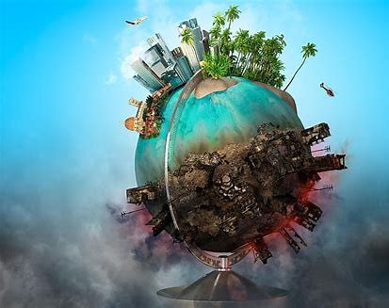
Ecological Debt means…
La dette écologique, c’est...
Un système économique extractif qui profite aux pays du Nord.
Un système économique qui nuit aux pays du Sud par l'exploitation de leurs ressources naturelles et financières, les obligeant à les épuiser davantage pour rembourser leur dette.
Alors que le Nord n’est pas confronté aux mêmes ramifications de la crise climatique.
An extractive economic system that benefit the Global North.
An economic system that hurts the Global South through the exploitation of their natural and financial resources, forcing further depletion to repay debt.
While the Global North is not facing the same ramifications of the climate crisis.

Slide 19
There’s hope in what we can do!
ORCIE’s efforts to support the Turn Debt into Hope Campaign:
Education & awareness raising
Advocacy on the Hill in Canada
Advocacy on international climate finance
Promoting an Integral Ecology lens on the Economy
Il y a de l’espoir dans ce que nous pouvons faire !
Les efforts BCRÉI pour soutenir Transformer la dette en espoir :
Éducation et sensibilization
Plaidoyer sur la Colline au Canada
Plaidoyer sur le financement international du climat
Promotion d'une vision écologique intégrale de l'économie
Notes:
There is some hope, broadly speaking, governments have made some commitments to climate finance, which civil society and faith organisations need to make them accountable for. More specifically, there are ways that we can all be involved in that. ORCIE, the organisation I represent have educational resources (booklets, infographics etc.) and ideas on ways on how you can support our advocacy efforts here in Canada for the Jubilee campaign, to offer some potential alternative solutions like alternative economic models, which we can consider together!

Slide 20
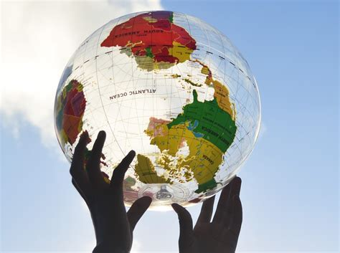
In the Spirit of Jubilee, we can be the tangible signs of hope!
Dans l’Esprit du Jubilé, nous pouvons être les signes tangibles d’espérance !
By being involved in the efforts that ORCIE and other sister organisations are leading.
By making tangible decisions in our own life as to how we are impacting people in the Global South.
En s’associant aux efforts menés par BCRÉI et d’autres organisations. En prenant des décisions tangibles dans notre propre vie sur l’impact que nous avons sur les personnes des pays du Sud.
Notes:
We can be the tangible signs of hope for this situation that feels big and complex. Every person can be that hope that is asked by the actions that we take.

Slide 21
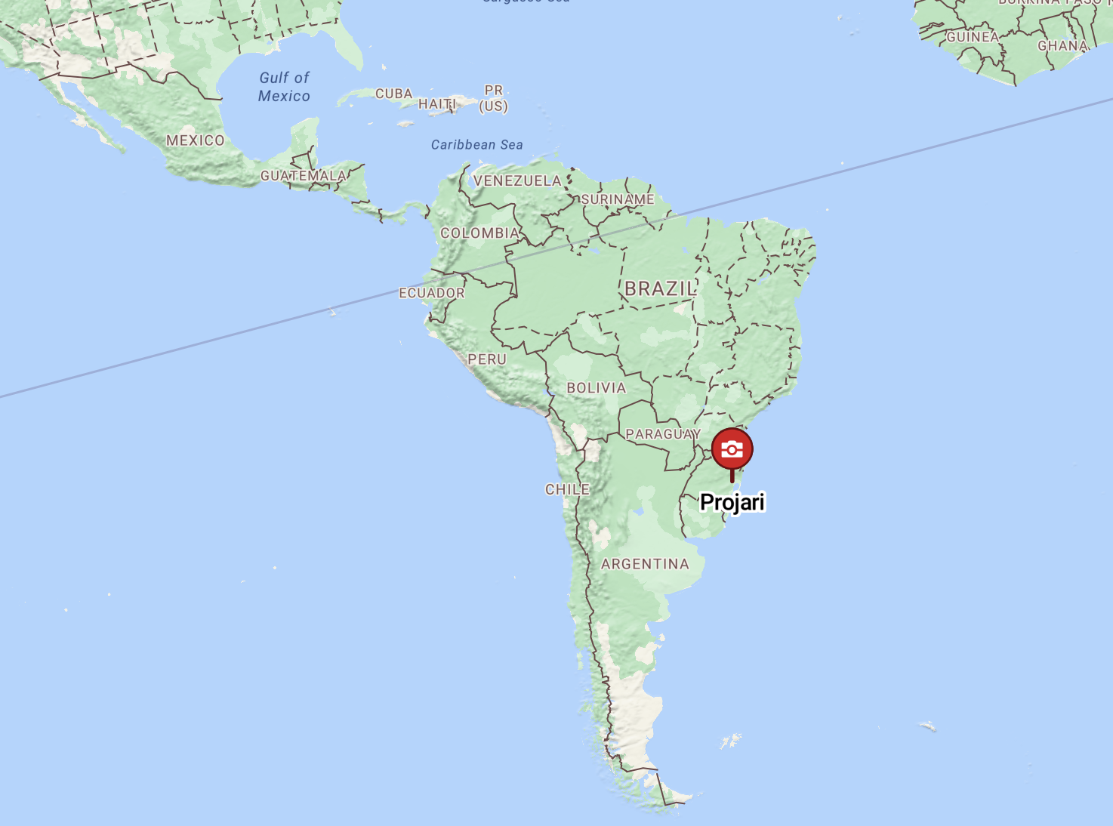
From Ecological Debt to Ecological Hope De la dette écologique à l’espoir écologique
Ir. Nilva Dal Bello,
Jornalista Elton Bozzetto,
PROJARI
Porto Alegre, Brazil

Slide 22
From Ecological Debt to Ecological Hope De la dette écologique à l’espoir écologique
Sue Wilson, csj

Slide 23
Thank you for the interpretation Merci pour l’interprétation

Slide 24
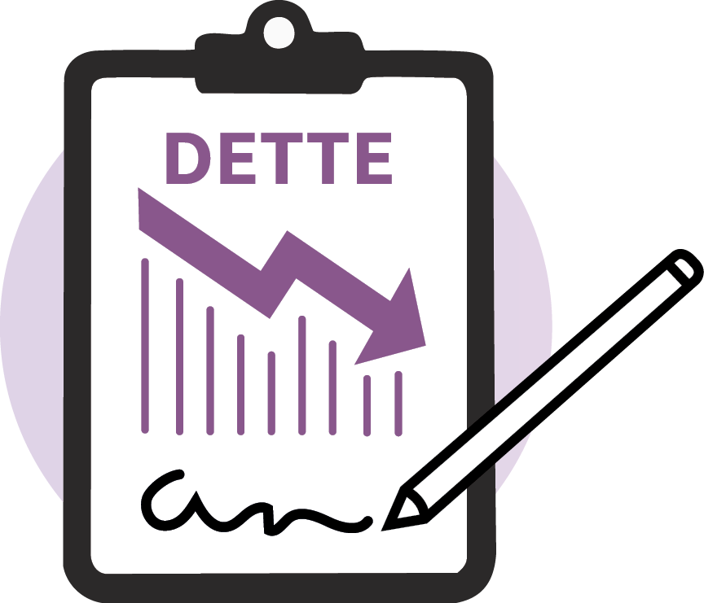
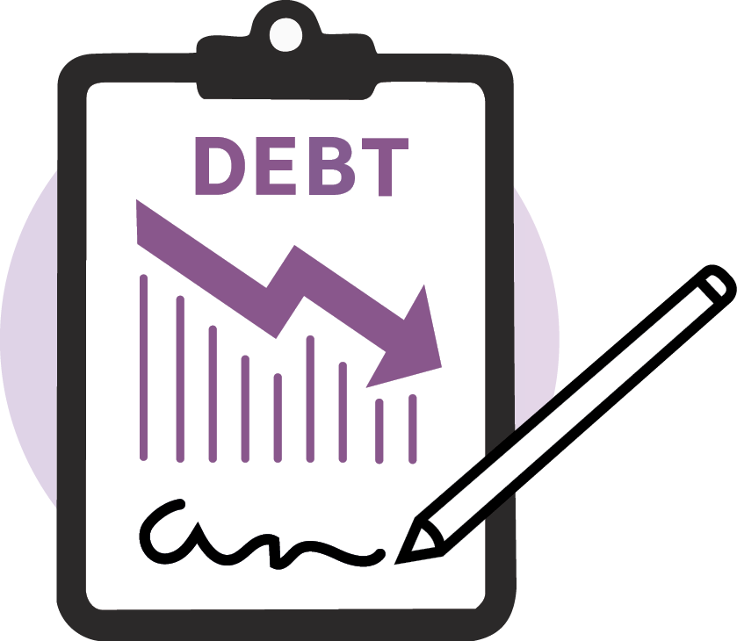
Call to action
Agissons
Sign the petition
World goal = 10 million
National goal = 100 000
Signez la pétition
Objectif mondial = 10 millions
Objectif national = 100 000
En ligne ou papier
Sign once
Signez une fois
Online or paper
Citizens for Public Justice
KAIROS
DPCC

Slide 25
Call to action
Agissons
Signatures will be used worldwide:
Les signatures seront utilisées dans le monde entier :
G7 Canada
June
FFD4 Spain
End of June-July
G20 South Africa
November
COP30 Brazil
November

Slide 26
Canada’s Role: Economic Debt
Le rôle du Canada : Dette économique
Canada is a member of the G7, a group representing the largest economies in the world. This June, Canada is hosting the G7 in Kananaskis, Alberta, and it sets the agenda.
Canada has a voice at the World Bank and the International Monetary Fund, two multilateral institutions that have contributed to the debt crisis.
Canadian creditors also likely hold sovereign debt.
Canada can use its voice at the United Nations.
In Jubilee 2000, Canada was a leader in canceling its own bilateral debt. It can do so again. It currently holds $9 billion, which is only 0.39% of Canada’s GDP.
Le Canada est membre du G7, un groupe représentant les plus grandes économies du monde. En juin prochain, le Canada accueillera le G7 à Kananaskis, en Alberta, et c'est lui qui fixe l'ordre du jour.
Le Canada est représenté à la Banque mondiale et au Fonds monétaire international, deux institutions multilatérales qui ont contribué à la crise de la dette.
Les créanciers canadiens détiennent probablement aussi de la dette souveraine.
Le Canada peut faire entendre sa voix aux Nations Unies.
Lors du Jubilé 2000, le Canada a joué un rôle de premier plan dans l'annulation de sa propre dette bilatérale. Il peut le faire à nouveau. Elle s'élève actuellement à 9 milliards de dollars, ce qui ne représente que 0,39 % du PIB du Canada.

Slide 27
Small group discussion:
What spoke to you in the presentations today?
What ideas do you have for your community to engage in the Jubilee campaign?
How can we share information about the need to cancel debts from the perspective of members of religious congregations living in the Global South?
Discussion en petits groupes :
Qu'est-ce qui vous a interpellé dans les présentations d'aujourd'hui ?
Quelles idées avez-vous pour que votre communauté s'engage dans la campagne du Jubilé ?
Comment pouvons-nous partager des informations sur la nécessité d'annuler les dettes du point de vue des membres des congrégations religieuses vivant dans le Sud ?

Slide 28
From Ecological Debt to Ecological Hope De la dette écologique à l’espoir écologique
Closing and Call to Action : Joe Gunn
Notes:
plenary

